Slide 1
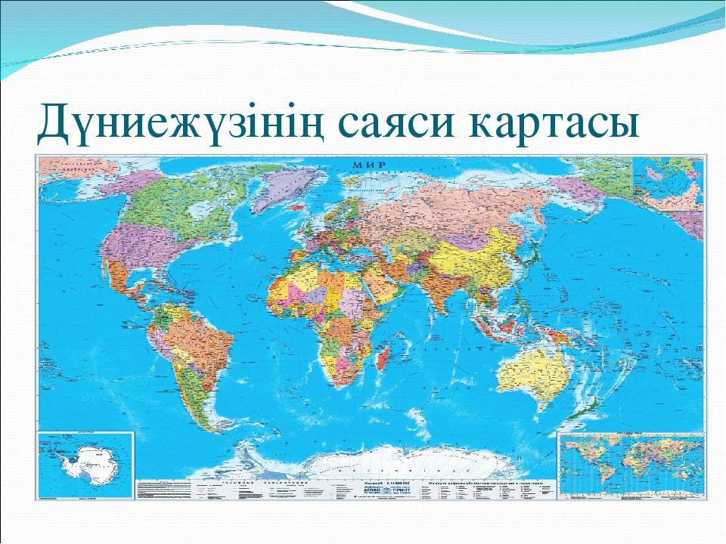

Slide 2
Қазақстандағы таулы үстірт?

Slide 3
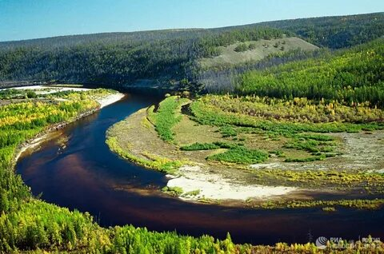
Орта сібір

Slide 4
Еліміздегі мұнай өңдеу зауыты бар қала?

Slide 5
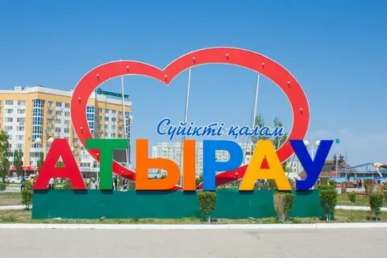
Атырау қаласы

Slide 6
Францияның жағалауын шайып жатқан бұғаз?

Slide 7
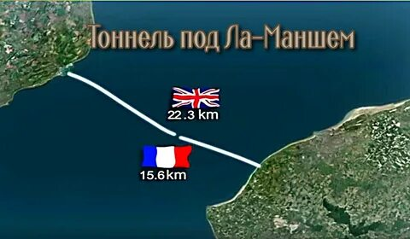
Ла-Манш

Slide 8
Федеративті республикалар?

Slide 9
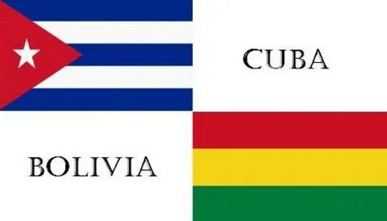
Куба,Боливия.

Slide 10
Сарыарқаның батыстан-шығысқа дейінгі ұзындығы?

Slide 11
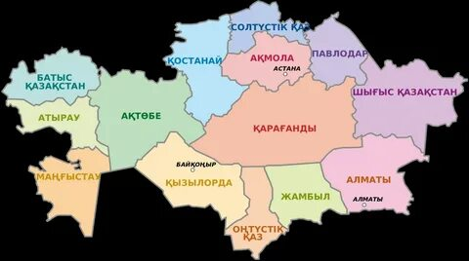
1200км

Slide 12
Фернан Магеллан. саяхатының маңыздылығы?

Slide 13
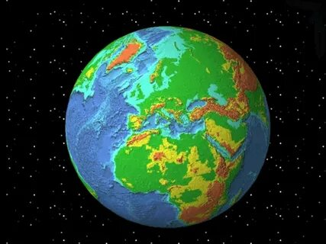
Жердің шар тәріздес екенін дәлелдеді

Slide 14
Негізгі климаттық белдеулер?

Slide 15
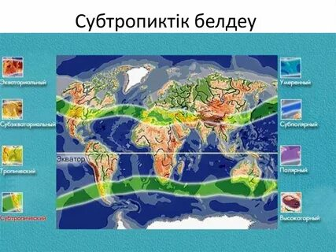
Экваторлық,субтропиктік

Slide 16
Тянь-Шань сөзінің мағынасы?

Slide 17
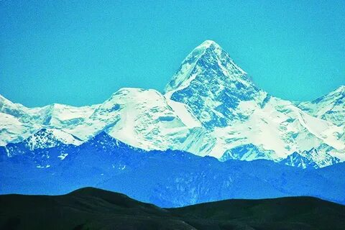
Аспан тау

Slide 18
Нарын жотасы орналасқан Алтай бөлігі?

Slide 19
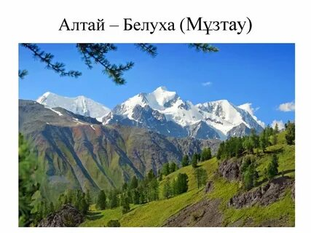
Мұзтау

Slide 20
Жапония елінің демографиялық проблемалардың бірі

Slide 21
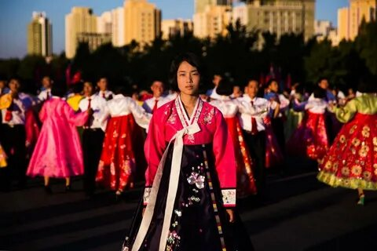
Ұлттық қартаюы

Slide 22
Каспий теңізіндегі алыбында жатқан өзен?

Slide 23
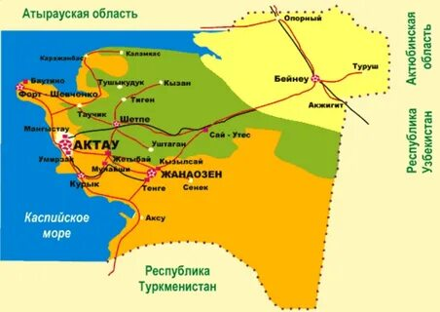
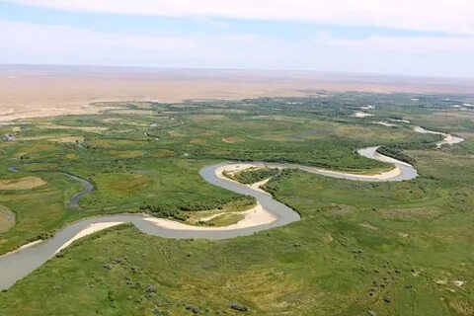
Сағыз өзені.

